Slide 1
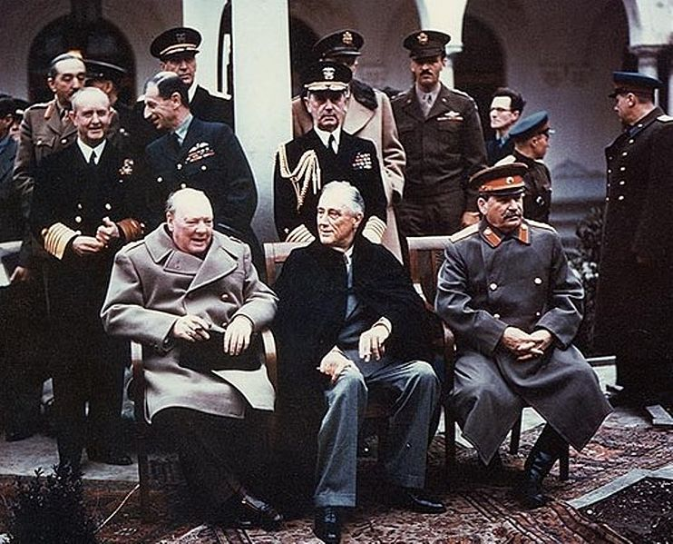
Ανταγωνισμός στο στρατόπεδο των νικητών

Slide 2
Από νωρίς γίνεται εμφανές ότι θα υπάρξουν
σημαντικές διαφορές ανάμεσα στους μελλοντικούς νικητές.
Διαφορές που ήδη υπήρχαν
-Πολιτικές (καπιταλισμός – κομμουνισμός)
-Αποικιοκρατία – Αποαποικιοποίηση
-Στάση απέναντι στους Γερμανούς, απέναντι στους λαούς

Slide 3
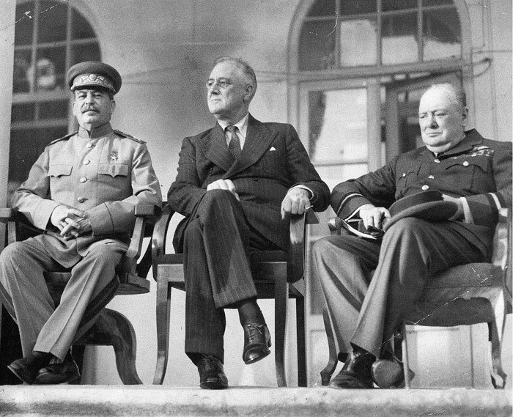
Κατά τη διάρκεια του πολέμου οι ηγέτες των Συμμάχων συναντήθηκαν αρκετές φορές
Οι πιο σημαντικές συναντήσεις:
-Τεχεράνη Νοέ.-Δεκ. 1943
Αφορούσε τη Γιουγκοσλαβία, την Τουρκία και κυρίως τη σχεδίαση της απόβασης στη Νορμανδία

Slide 4
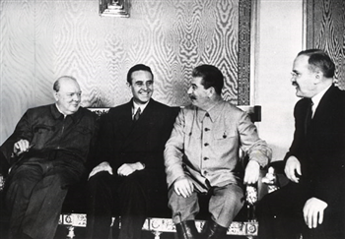
Τον Οκτώβριο του 1944 ο Τσόρτσιλ κι ο Στάλιν συναντήθηκαν στη Μόσχα.
Εκεί, χώρισαν τα Νότια Βαλκάνια σε δύο σφαίρες επιρροής
-Αγγλική: Ελλάδα
-Σοβιετική Βουλγαρία
-Αγγλοσοβιετική: Γιουγκοσλαβία

Slide 5
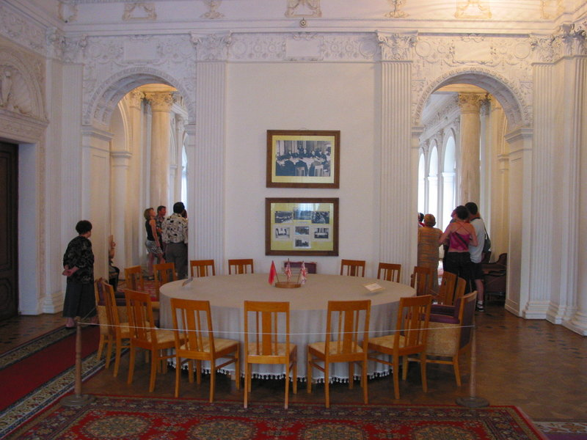
Ακόμη πιο σημαντική ήταν η Συνδιάσκεψη των Τσόρτσιλ, Ρούζβελτ, Στάλιν στη Γιάλτα (Φεβρ. 1945)

Slide 6
Ανάμεσα σ’ άλλα αποφασίστηκε:
-Να μη γίνει δεκτή παρά μόνο η άνευ όρων παράδοση της Γερμανίας, που έμελλε ν’ αποστρατιωτικοποιηθεί κι αποναζιστοποιηθεί.
-Να βρεθούν και να δικαστούν οι Ναζί εγκληματίες
-Να συγκροτηθούν αντιπροσωπευτικές κυβερνήσεις για διενέργεια ελεύθερων εκλογών υπό τριμερή συμμαχικό έλεγχο στις απελευθερωμένες χώρες.

Slide 7
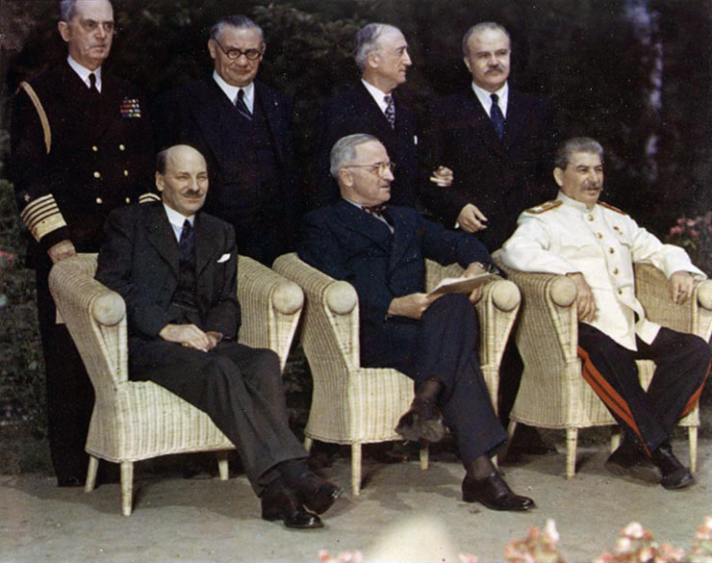
Οι Δυτικοί Σύμμαχοι θεώρησαν νωρίς ότι οι Σοβιετικοί καταπάτησαν τον τελευταίο όρο στη Ρουμανία και την Πολωνία, που ελέγχονταν από το Σοβιετικό στρατό
Νέα Συνδιάσκεψη στο Πότσνταμ (Ιού.-Αύγ. 1945)
-Βρετανοί: Άτλι
-Η.Π.Α: Τρούμαν
-Ε.Σ.Σ.Δ: Στάλιν

Slide 8
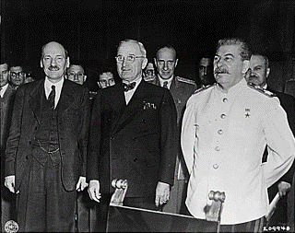
Στο Πότσνταμ τέθηκαν οι βάσεις για τη
μελλοντική κατάσταση της Γερμανίας
-Διαμοιρασμός των γερμανικών εδαφών
-Εκδημοκρατισμός
-Επανεκκίνηση της Γερμανικής οικονομίας
σε βάση αγροτική και βιοτεχνική
-Γερμανικές Αποζημιώσεις προς την Ε.Σ.Σ.Δ.

Slide 9
Οι εντάσεις ανάμεσα σε Σοβιετικούς, που προσπαθούν να επιβάλουν τον έλεγχό τους στην Ανατολική Ευρώπη, και στους Αγγλοαμερικάνους αυξάνονται.
Ο Τσόρτσιλ θα μιλήσει στο αγγλικό κοινοβούλιο για το «σιδηρούν παραπέτασμα» (“iron curtain”), που υψώνεται στη ζώνη της σοβιετικής επιρροής.
Παράλληλα, η αμερικανική στάση σκληραίνει
➔ Ψυχρός Πόλεμος

Slide 10
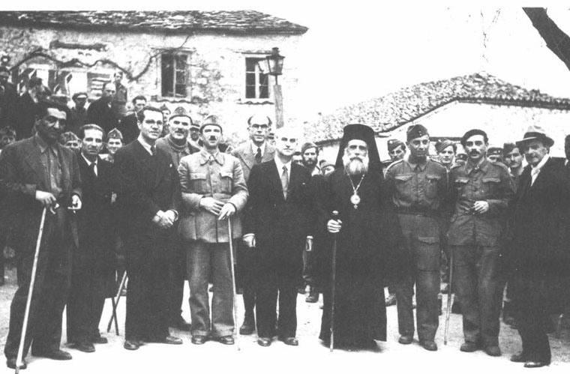
Η Ελλάδα προς το τέλος της κατοχής
Μέχρι τις αρχές του 1944, οι αντάρτες (κυρίως του Ε.Λ.Α.Σ.) ελέγχουν ήδη το μεγαλύτερο μέρος της ορεινής Ελλάδας.
Το Ε.Α.Μ. δημιουργεί μάλιστα την Πολιτική Επιτροπή Εθνικής Απελευθέρωσης (Π.Ε.Ε.Α), την «κυβέρνηση του βουνού»

Slide 11
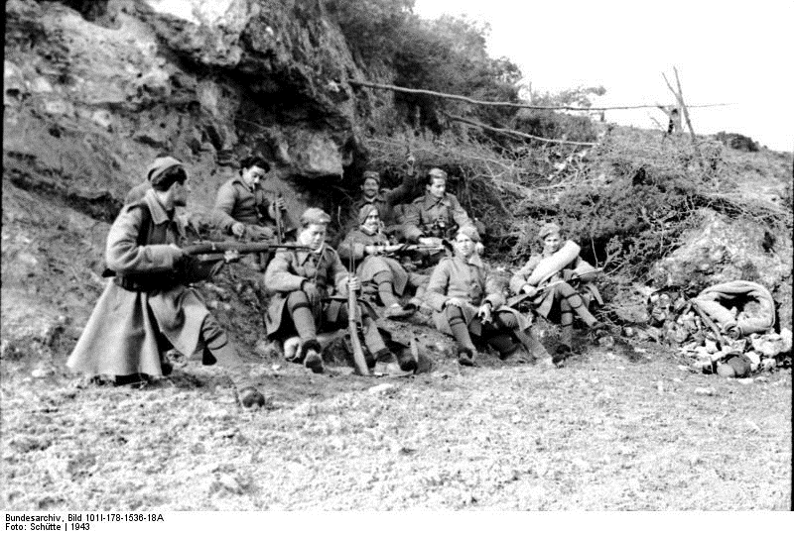
Την ίδια εποχή η δωσίλογη κυβέρνηση δημιουργούσε τα τάγματα ασφαλείας (γερμανοτσολιάδες)

Slide 12
Οι συνομιλίες μεταξύ της εξόριστης κυβέρνησης (στο Λίβανο) και του ΕΑΜ κι άλλων αντιστασιακών οργανώσεων είχαν οδηγήσει τελικά σε μια κυβέρνηση του Γ. Παπανδρέου, στην οποία συμμετείχαν και υπουργοί του ΕΑΜ (2 Σεπτ.1944).
[Κυβέρνηση Εθνικής Ενότητας]
Στις 26 Σεπτ. 1944 (στην Καζέρτα) συμφωνήθηκε η υπαγωγή των αντάρτικων δυνάμεων στις διαταγές της εθνικής κυβέρνησης, που θα της παραχωρούσε στις διαταγές του Άγγλου στρατηγού Σκόμπι.

Slide 13
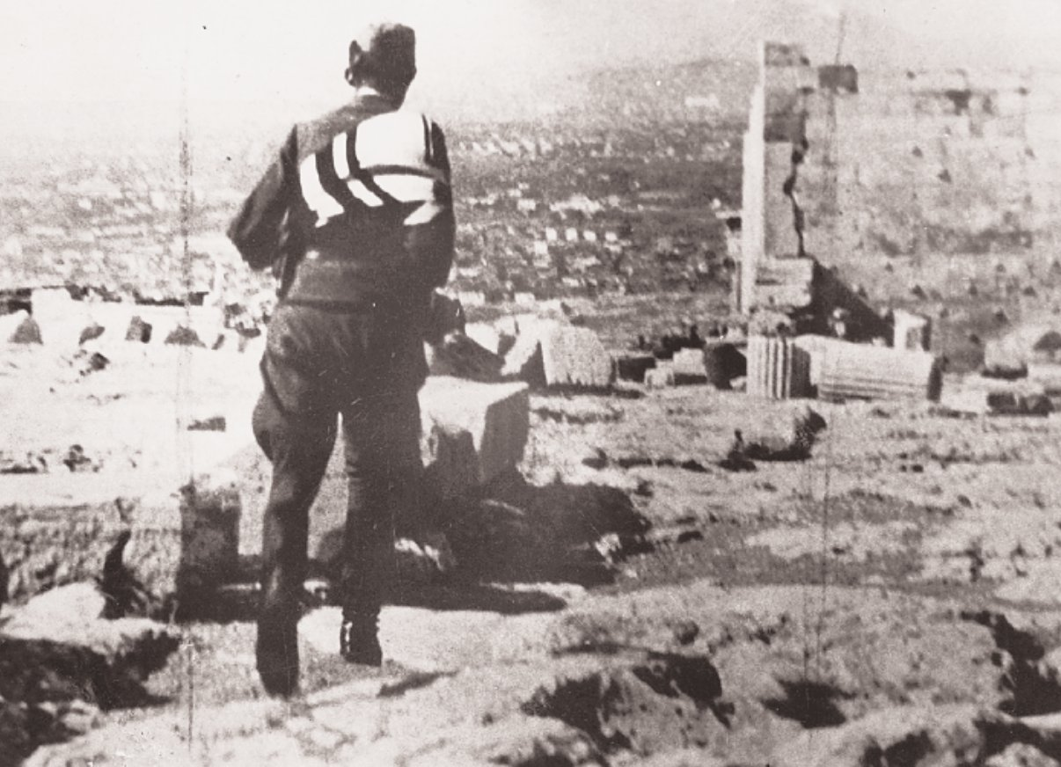
Οι Γερμανοί αποχωρούν, τελικά, στις 12 Οκτ. 1944

Slide 14
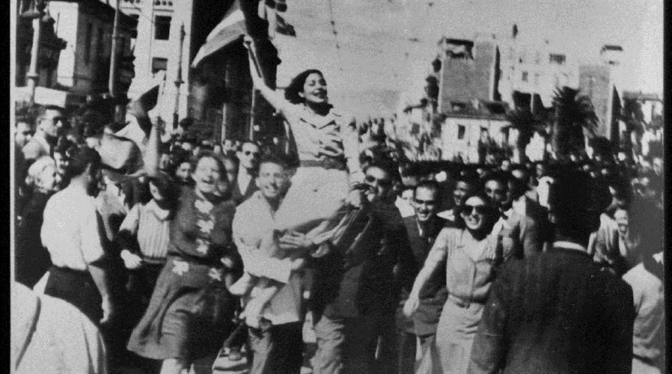
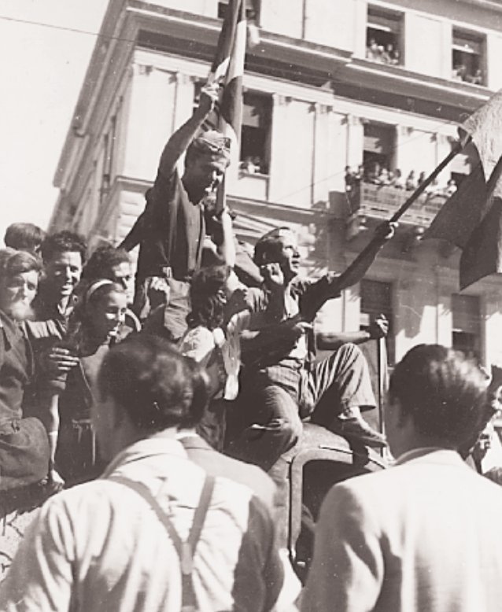

Slide 15
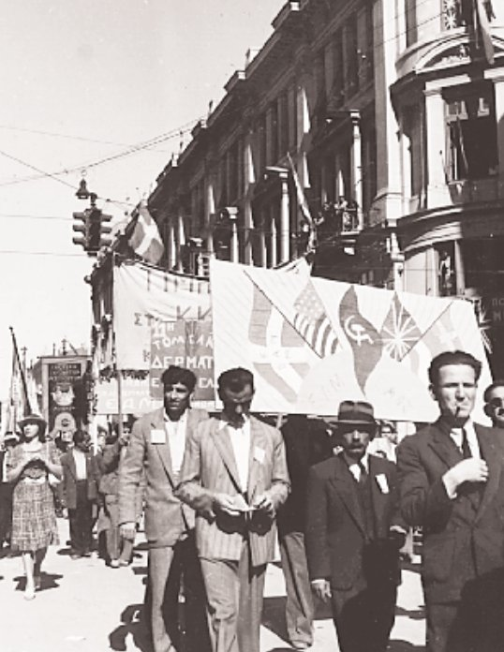
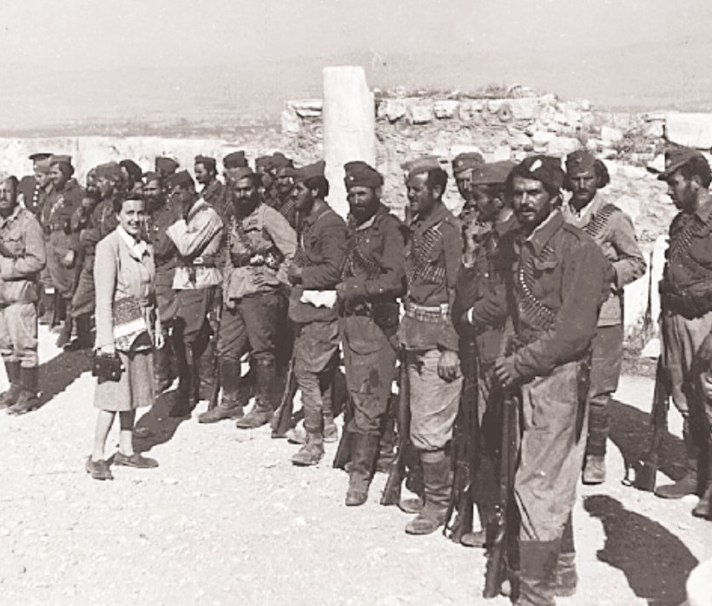

Slide 16
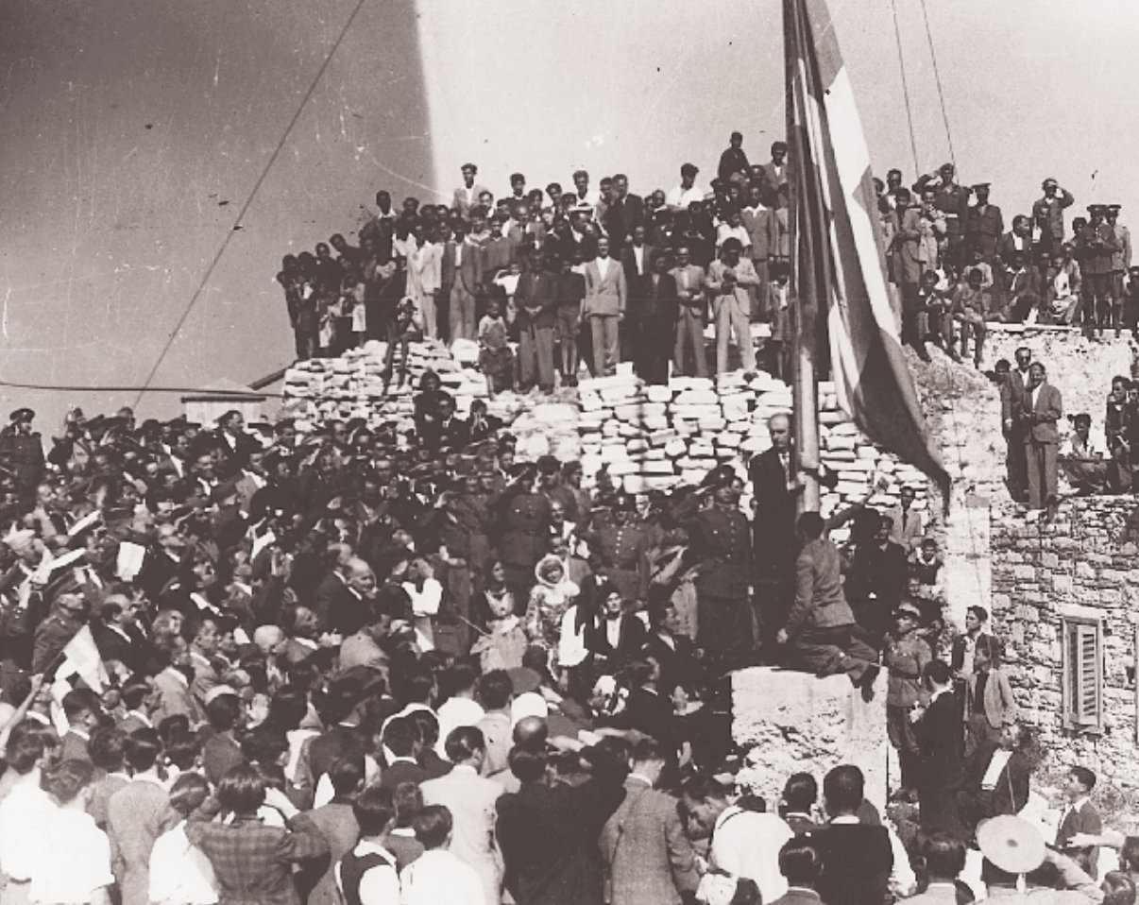

Slide 17
Δυστυχώς, τη χαρά θ’ ακολουθήσει σύντομα η πολιτική κρίση
Στην Ελλάδα θ’ αρχίσουν να συγκρούονται τα δύο νέα στρατόπεδα.
Σημαντικά θέματα που είχαν προκύψει ήδη πριν την απελευθέρωση:
-η σχέση του ΕΑΜ με την κυβέρνηση
-ο αφοπλισμός του ΕΛΑΣ
-το μελλοντικό πολίτευμα (πολιτειακό)
-ο αφοπλισμός των Ταγμάτων Ασφαλείας

Slide 18
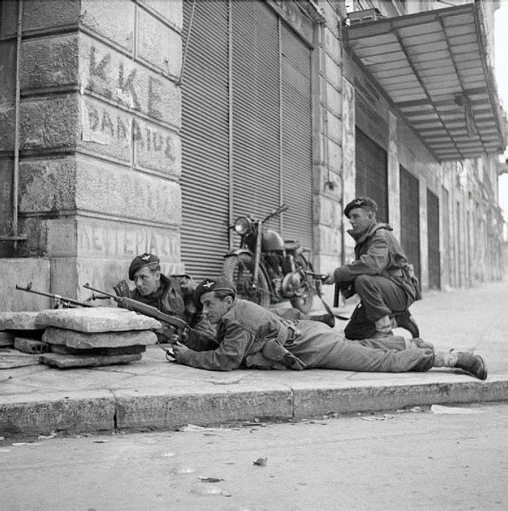
Δεκεμβριανά

Slide 19
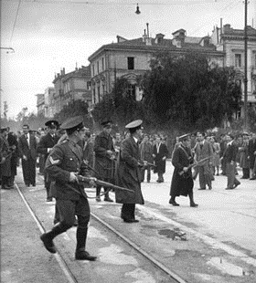
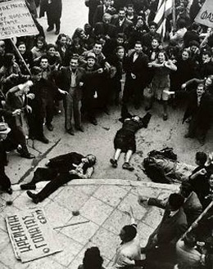
Για να στηρίξει τις θέσεις του στη διαπραγμάτευση,
το ΕΑΜ κάλεσε το λαό σε απεργία (2/12/1944) και διαδήλωση (3/12/1944)
Η διαδήλωση πνίγηκε στο αίμα

Slide 20
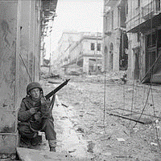
Μάχη της Αθήνας
Ακολούθησαν οδομαχίες για 33 μέρες ανάμεσα σε
ΕΛΑΣίτες, κυβερνητικούς και Άγγλους, που έστελναν
συνεχώς ενισχύσεις.
Στις 6 Ιαν. 1945 ο ΕΛΑΣ εκκένωσε τον Πειραιά και την
Αθήνα.
Υπήρξαν πολλοί νεκροί.

Slide 21
Η ήττα του ΕΛΑΣ οδήγησε τελικά στη
Συμφωνία της Βάρκιζας (12-2-1945), που προέβλεπε:
Tη δημιουργία μιας δημοκρατικής πολιτείας με πλήρεις πολιτικές ελευθερίες.
Την άρση του στρατιωτικού νόμου.
Την αμνηστία των πολιτικών αδικημάτων (αλλά με την εξαίρεση των κοινών αδικημάτων), που πραγματοποιήθηκαν μετά τις 3 Δεκεμβρίου 1944.
Την πλήρη απελευθέρωση των συλληφθέντων από τον ΕΛΑΣ.
Τη δημιουργία ενός νέου Εθνικού Στρατού.
Την αποστράτευση του ΕΛΑΣ και τον πλήρη αφοπλισμό του.
Την εκκαθάριση των δημοσίων υπηρεσιών.
Την αντίστοιχη εκκαθάριση των σωμάτων ασφαλείας, και
Τη διεξαγωγή δημοψηφίσματος για το πολιτειακό ζήτημα και εκλογών με συμμετοχή διεθνών παρατηρητών.

Slide 22
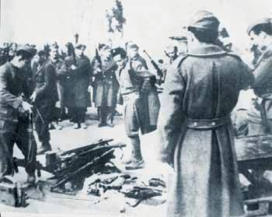
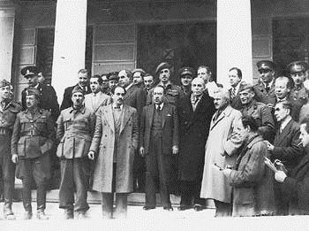
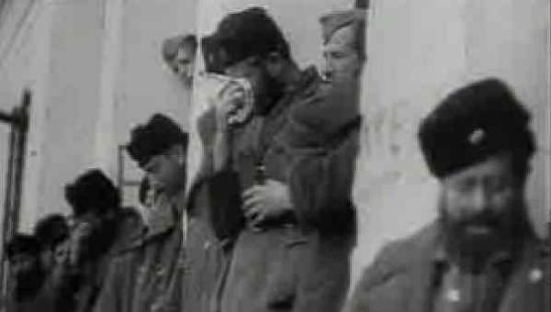
Στις 28/2 ο αφοπλισμός του ΕΛΑΣ ολοκληρώθηκε.
Ο Άρης Βελουχιώτης αρνήθηκε να καταθέσει τα όπλα.
Η κατάσταση σύντομα εκτραχύνθηκε πάλι.

